Slide 1

增值税税收分类编码自动匹配模型
张瑄庭 – 清华大学
2020.08.07

Slide 2


Table of contents :
1. 任务选择与介绍
2. 数据扩充：淘宝爬虫
3. 分类算法
4. 交互方式
客户端
服务端
5. 其他功能与缺点改进
6. 实验环境与参考资料

Slide 3
Table of contents :
1. 任务选择与介绍
2. 数据扩充：淘宝爬虫
3. 分类算法
4. 交互方式
客户端
服务端
5. 其他功能与缺点改进
6. 实验环境与参考资料

Slide 4
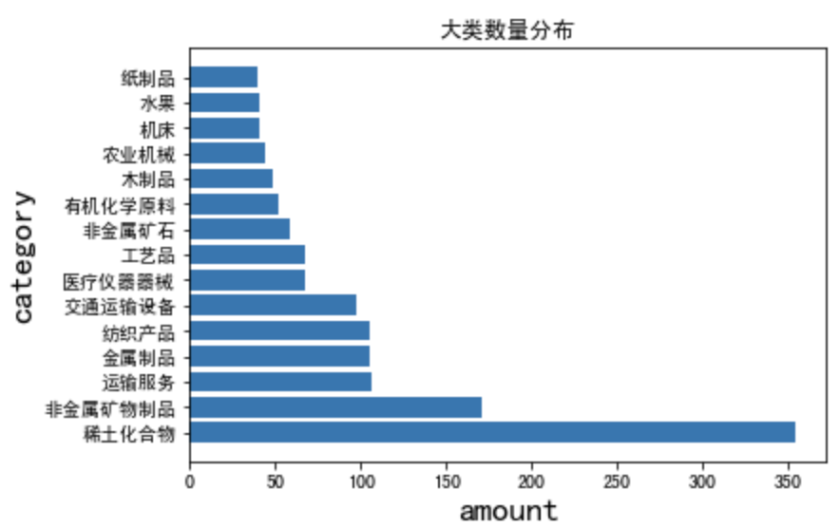
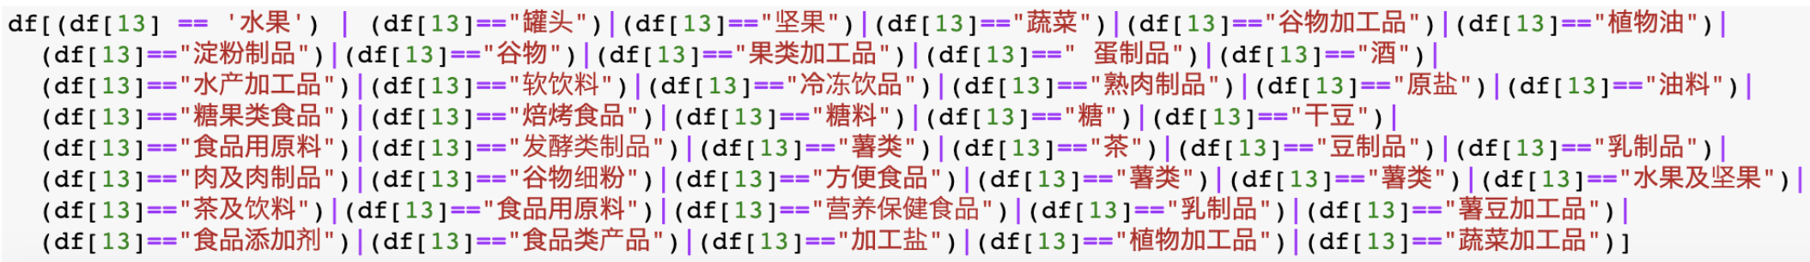
商品和服务税收分类编码表共有：
轻工业，重工业类，化学类的细项比较多一些
409
分类
4205
商品
主要选择食品类的部分进行研究（44类）

Slide 5
Table of contents :
1. 任务选择与介绍
2. 数据扩充：淘宝爬虫
3. 分类算法
4. 交互方式
客户端
服务端
5. 其他功能与缺点改进
6. 实验环境与参考资料

Slide 6


使用 “商品和服务分类简称” 作为关键字在淘宝进行搜索，
爬取搜索到的商品加入到数据库。
步骤
1. 去除部分商品和服务分类简称（部分的搜索关键字不合适）。如：
名称含有“其他”：其他未列明水果
含有数字的关键词：每吨不超过3000元的啤酒
去括号：暂时保藏水果及坚果（原料）
2. 网页端登入后获取cookie（淘宝需登入才能搜索）
3. 将cookie加入到头部，随机每15～30发送一次请求（避免频繁操作账号被锁起）
4. 每个商品分类爬取48个数据（淘宝网页版一页48个数据）
5. 共爬取到10420条数据（仅爬取食物相关商品）
6. 数据清理：去掉国名，量词，数字，（包邮，直营，网红），无关的数据
绿豆：中秋月饼模具绿豆糕模型印具家用烘焙冰皮糕点心不沾手压花工模具
苹果：apple 产品
数据扩充

Slide 7
Table of contents :
1. 任务选择与介绍
2. 数据扩充：淘宝爬虫
3. 分类算法
4. 交互方式
客户端
服务端
5. 其他功能与缺点改进
6. 实验环境与参考资料

Slide 8
 | 尝试方法 | 其他
数据来源 | 训练文本：说明列，商品名，淘宝数据 Label ： 商品分类 | - 原数据：4205 - 范例：550 - 扩充数据：10420 （仅爬取食品相关）
分词 | jieba
去除停用词 | - 哈工大停用词表 - 根据本次数据特征加上部分停用词
特征抽取 | TF-IDF （CountVectorizer + TfidfTransformer） | CountVectorizer 降维 去除过于频繁的词，正则去除数字等
模型训练（大分类） | MultinomialNB() LinearSVC() ( Label ： 商品大类 ) RandomForestClassifier multiLabel | 使用GridSearch, cross validation 进行自动调参。
模型训练（小分类） | - 文本相似度distance - Word2vec：寻找相似词 - classification模型 ( Label ： 商品小项 )
Notes:
向量便叫做——词向量

Slide 9
分词
巧克力奶油（五包）
“巧克力” “奶油” “五包”
搜索
个别
大分类
去除
停用词
“巧克力” “奶油”
具体步骤
搜索
小分类
“巧克力制品”
“固体及半固体乳制品”
“糖果类食品” “乳制品”
返回所有该大类下的选项
返回推荐选项

Slide 10
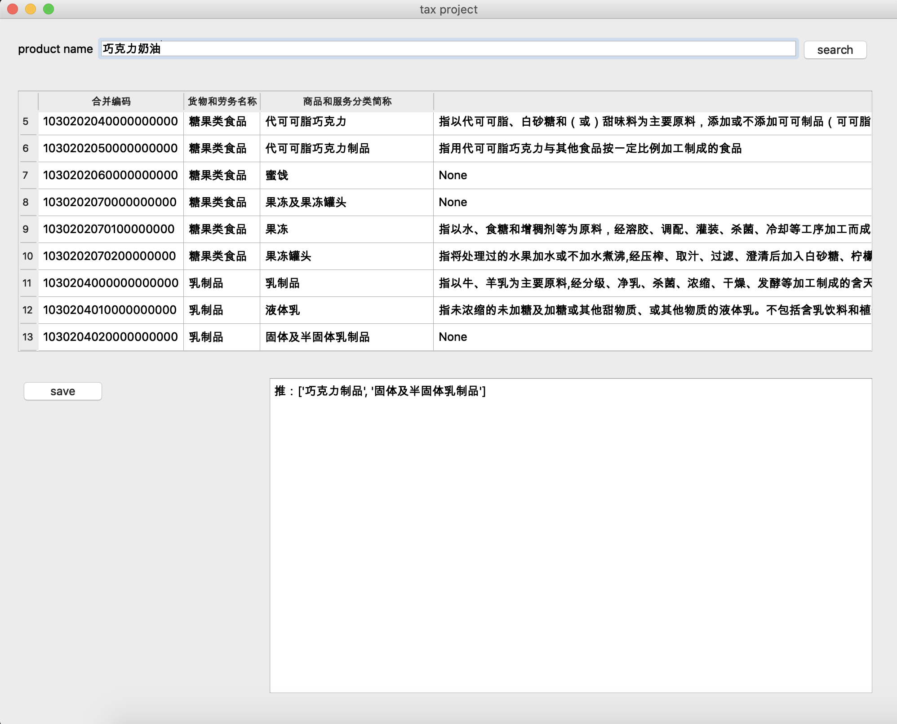
显示查询结果
用户可新增数据到中央数据库
推荐选择

Slide 11
Table of contents :
1. 任务选择与介绍
2. 数据扩充：淘宝爬虫
3. 分类算法
4. 交互方式
客户端
服务端
5. 其他功能与缺点改进
6. 实验环境与参考资料

Slide 12
搜索栏
客户端
保存选取结果
推荐栏

Slide 13
服务端在AWS EC2上运行，使用RESTful API
URL: 13.125.23.237:8000 | 方法 | 字段 | 说明
/encoding | GET | - | 查看编码表
/database | GET | - | 查看数据库中的数据
/search | GET | productName | 搜索
/insert | POST | item, code, firstCategory, secondCategory | 插入数据
服务端
易于使用，企业软体接入方便
建立中央数据库，有利模型优化

Slide 14
Table of contents :
1. 任务选择与介绍
2. 数据扩充：淘宝爬虫
3. 分类算法
4. 交互方式
客户端
服务端
5. 其他功能与缺点改进
6. 实验环境与参考资料

Slide 15
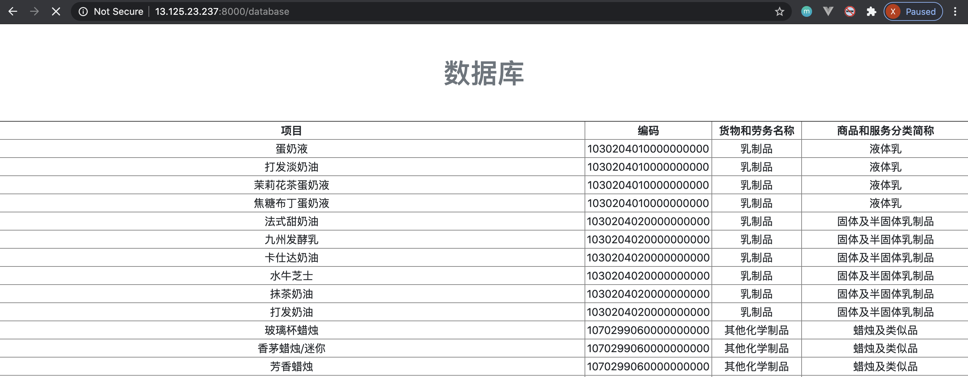
其他功能
API 查看后端数据库
可新增数据到数据库，增强模型。每24小时重新训练一次。

Slide 16
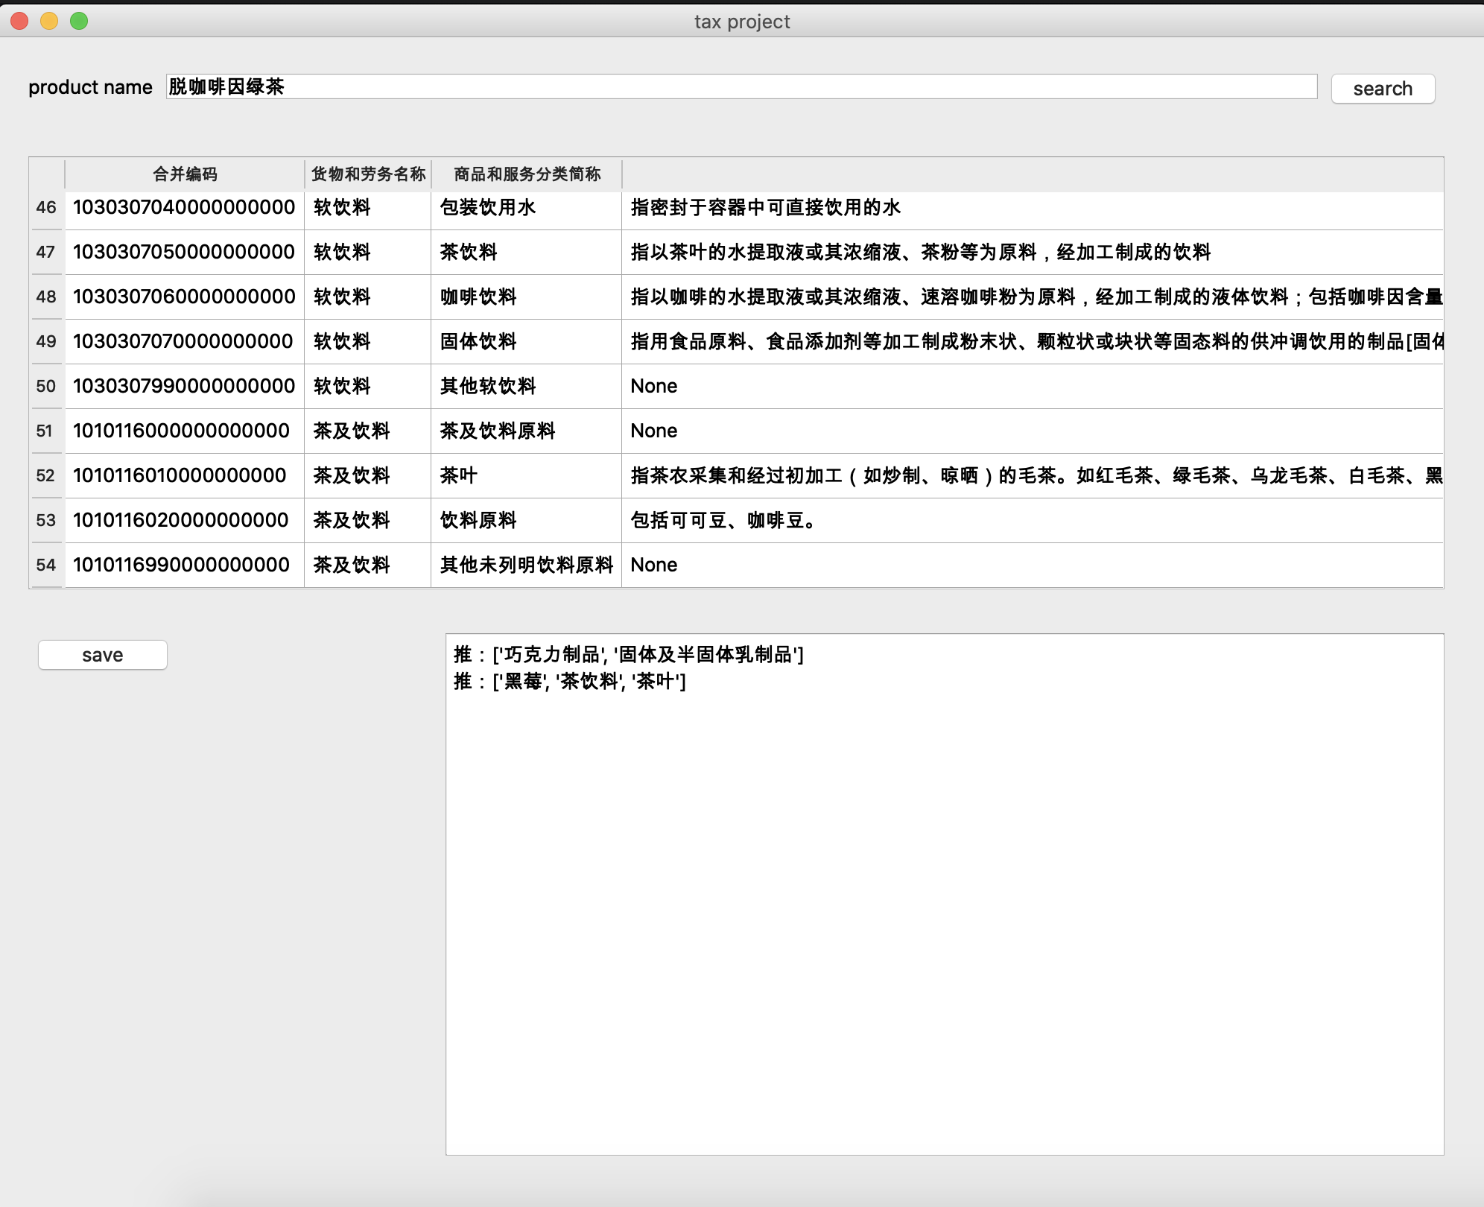
缺点与改进
分词不够精确
爬虫数据清理不够干净

Slide 17
Table of contents :
1. 任务选择与介绍
2. 数据扩充：淘宝爬虫
3. 分类算法
4. 交互方式
客户端
服务端
5. 其他功能与缺点改进
6. 实验环境与参考资料

Slide 18
实验环境 / 语言
主要开发语言：python3.6
后端：使用Django RESTful API
前端：
用户客户端： PyQT5
管理者网页端：Django
数据库：MySQL （两张表。一张为encoding说明，另一张为产品对应的表）
服务器：AWS EC2
参考资料
word2vec：https://www.kaggle.com/jerrykuo7727/word2vec
text classification：https://www.kaggle.com/c/jigsaw-toxic-comment-classification-challenge

Slide 19
THANKS

